Slide 1

LancmanSchool
2021
Повторение
Органика или неорганика?
Все химики немного из Греции
Как тебя зовут?
Мы так похожи, но такие разные…
1

Slide 2
LancmanSchool
2021
Повторение
2
Органика или неорганика?

Slide 3
LancmanSchool
2021
Повторение
3
Говорим на греческом

Slide 4
LancmanSchool
2021
Повторение
бутан
4
Что за вещество?

Slide 5
LancmanSchool
2021
Повторение
этен
5
Что за вещество?

Slide 6
LancmanSchool
2021
Повторение
3-этилпентан
6
Что за вещество?

Slide 7
LancmanSchool
2021
Повторение
2-метилбутен-1
7
Что за вещество?

Slide 8
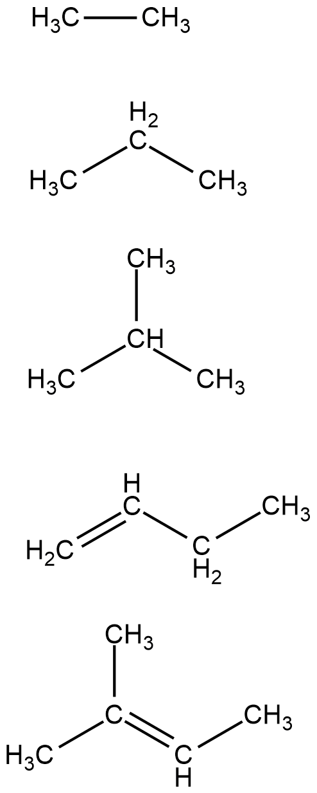
LancmanSchool
2021
Повторение
8
Что за вещество?

Slide 9
LancmanSchool
2021
Повторение
9
Что за вещество?

Slide 10
LancmanSchool
2021
Повторение
10
Что за вещество?

Slide 11
LancmanSchool
2021
Повторение
11
Что за вещество?

Slide 12
LancmanSchool
2021
Повторение
12
Что за вещество?

Slide 13
LancmanSchool
2021
Повторение
C₄H₁₀
13
Изомерия

Slide 14
LancmanSchool
2021
Повторение
C₃H₆
14
Изомерия

Slide 15
LancmanSchool
2021
Повторение
C₄H₈
15
Изомерия

Slide 16
LancmanSchool
2021
Самостоятельная работа
16

Slide 17
LancmanSchool
2021
Повторение
CO₂
17
Что за вещество?

